Slide 1

光谱法测量氧化锌半导体禁带宽度的数据处理
物理4+4 1801 胡喜平

Slide 2
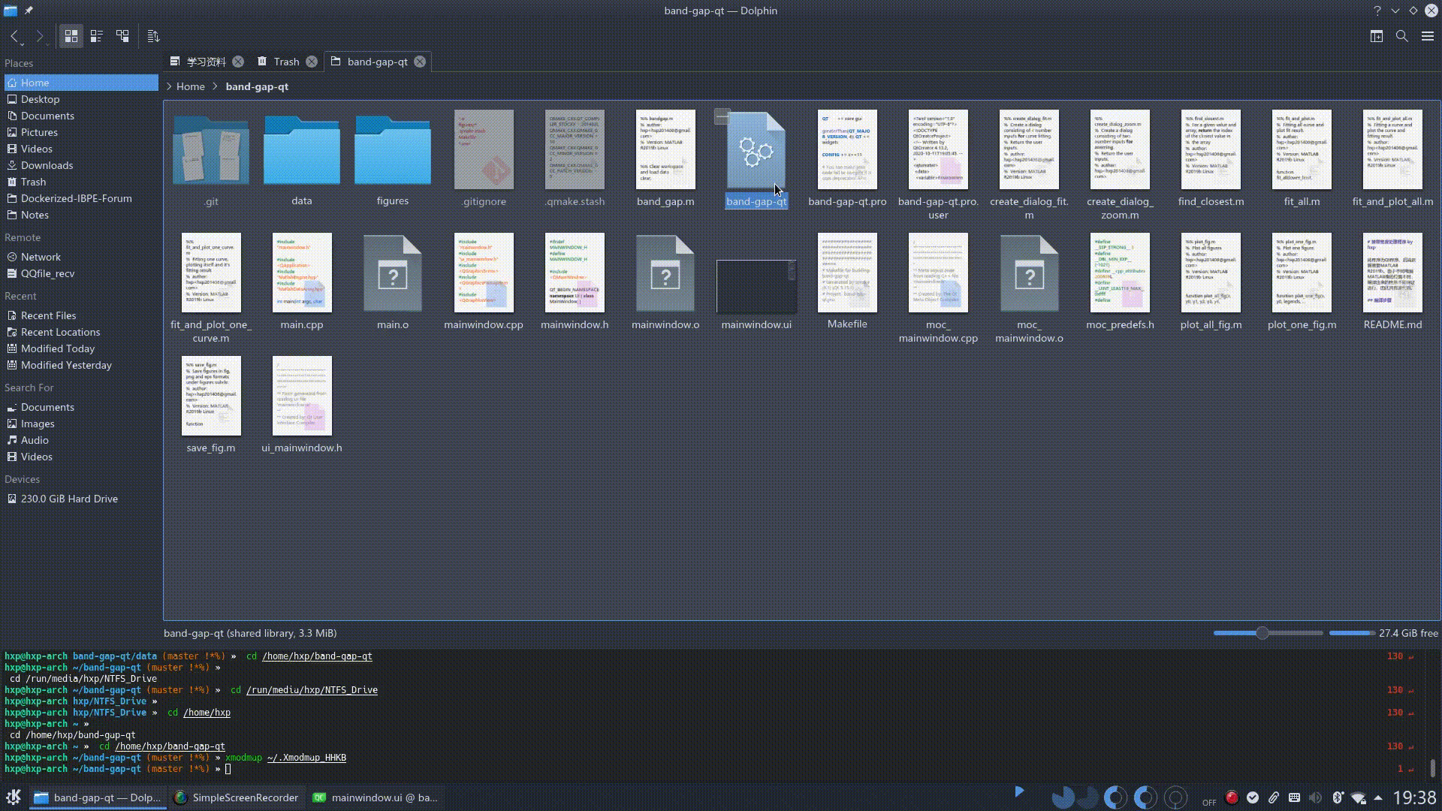
禁带宽度处理程序

Slide 3

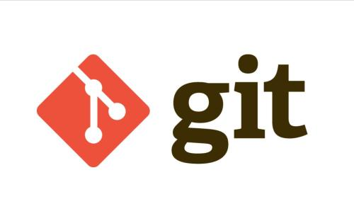
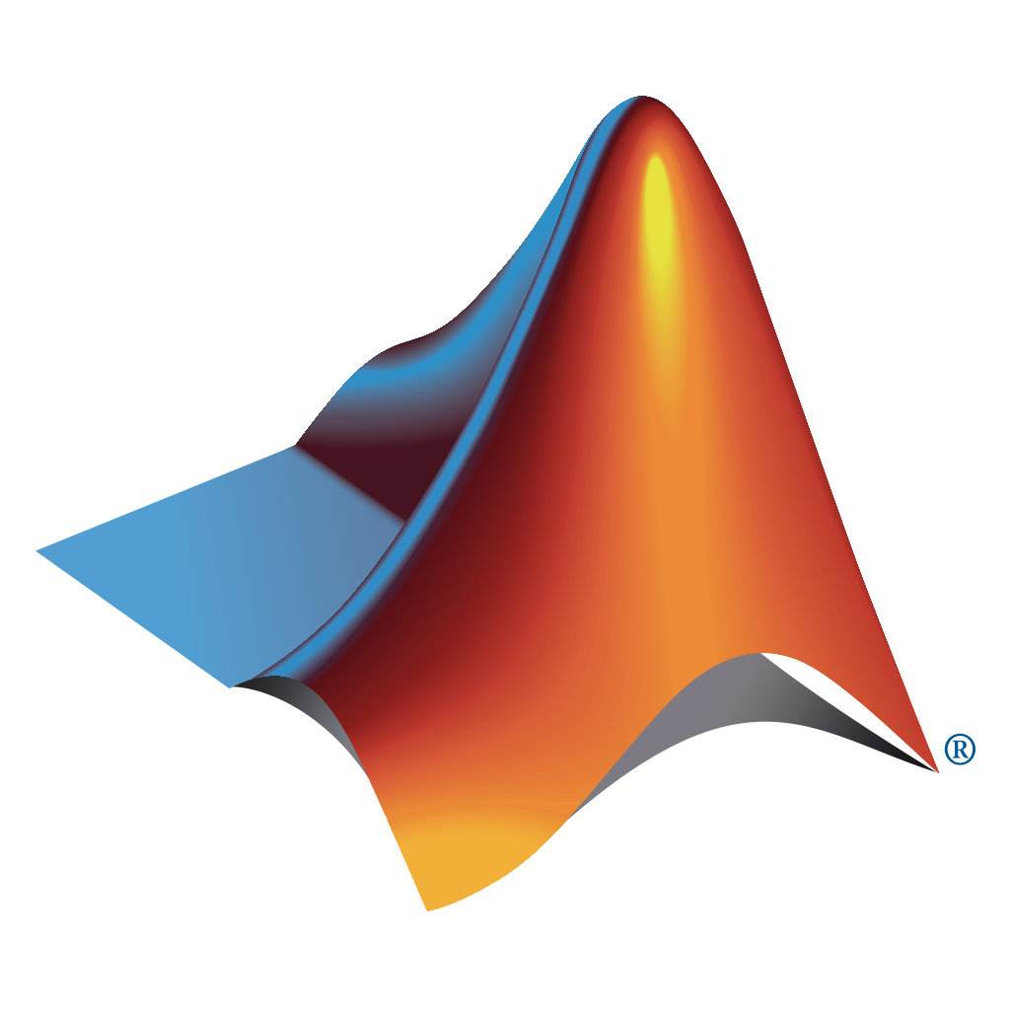
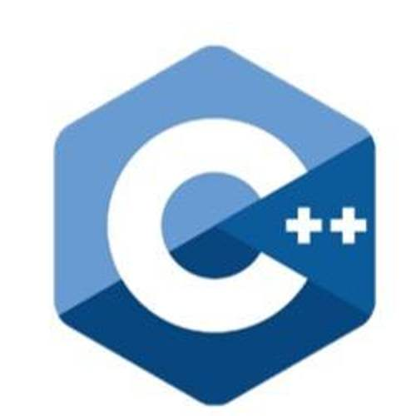

简要介绍下我使用的工具
Arch Linux
git
MATLAB R2019b Linux
C/C++
Qt

Slide 4
MATLAB Engine API简介
MATLAB Engine API，顾名思义，是MATLAB引擎的API。
API即Application Programming Interface，应用编程接口。
MATLAB Engine API定义了一些编程接口，让其他编程语言调用MATLAB引擎，运行MATLAB代码或者MATLAB函数。
它支持Java、Python、C和C++几种主流编程语言。
我使用的是C++版本的API，它的官方帮助文档在：
https://www.mathworks.com/help/matlab/calling-matlab-engine-from-cpp-programs.html

Slide 5
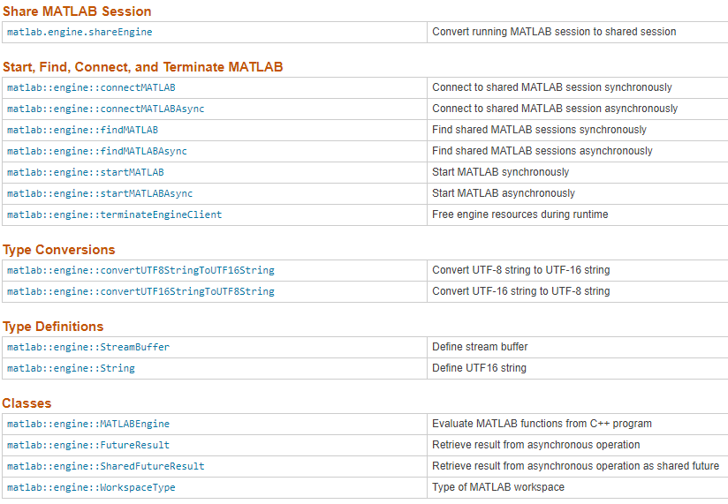
MATLAB Engine API 定义的接口

Slide 6
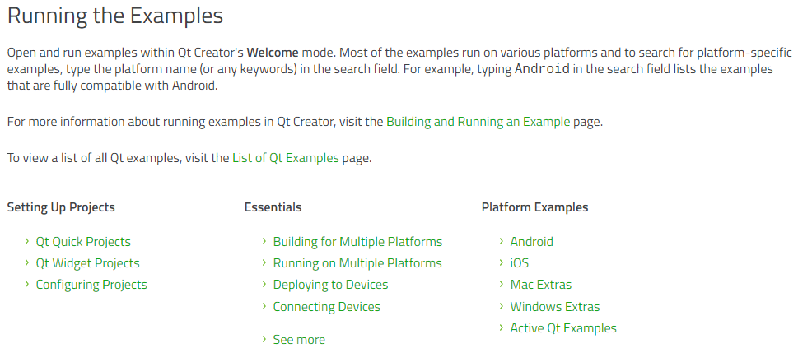
Qt简介
Qt是一个C++图形化应用程序开发框架，它是跨平台的。
Linux、Windows、Mac OS桌面端应用程序和Android、iOS的移动端应用程序均可以用Qt开发，只不过不常用Qt开发移动端应用程序。。

Slide 7
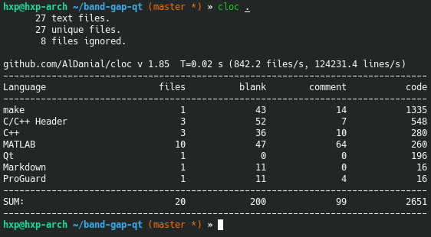
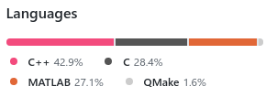
项目的构成
项目不算空行2651行代码，其中我自己敲的大概有千行左右。
MATLAB代码耗时一下午一晚上，C++和Qt的代码耗时一上午。
将其开源让你们有兴趣的人观摩：
https://github.com/hxp-plus/band-gap-qt
这样做的意义是因为MATLAB语言本身内置了很多函数可以调用，但是它的缺点也非常明显：语法诡异，数据类型支持不丰富，图形界面太单一，面向对象等高级实用的语法即使有也根本不能用。
MATLAB与C++、Java、Python混合编程能发扬MATLAB的优势，并且回避劣势。

Slide 8
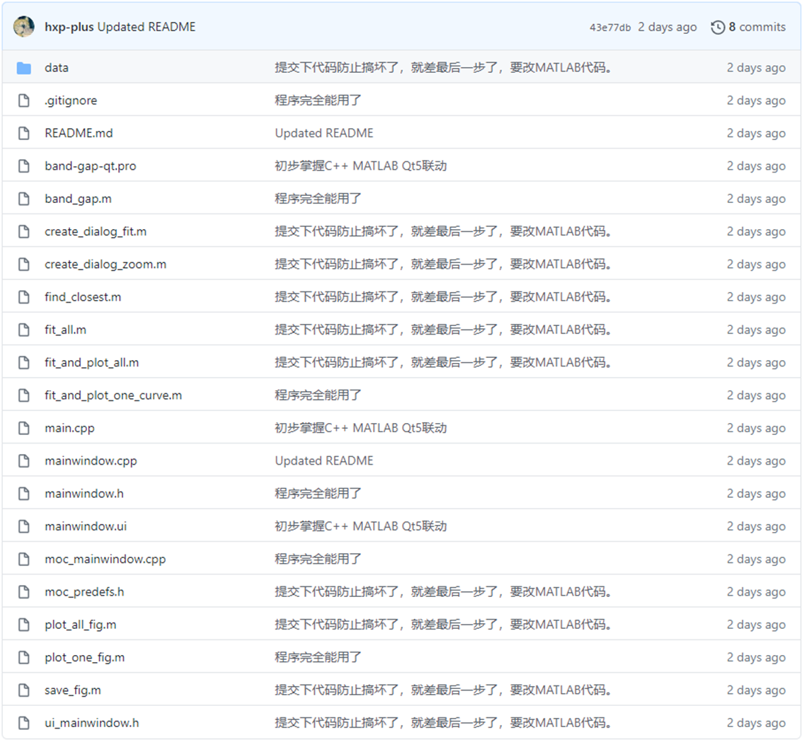
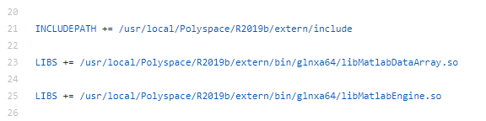
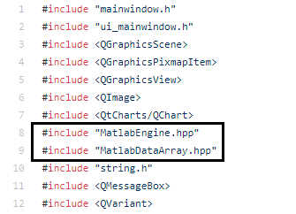
简要讲下如何再C++ Qt项目加入MATLAB
Qt的项目配置里面加入MATLAB的Shared Object文件（Windows下应当是dll），之后qmake的时候生成的Makefile会带上MATLAB的so文件，再make就能带MATLAB的那堆头文件编译了。

Slide 9
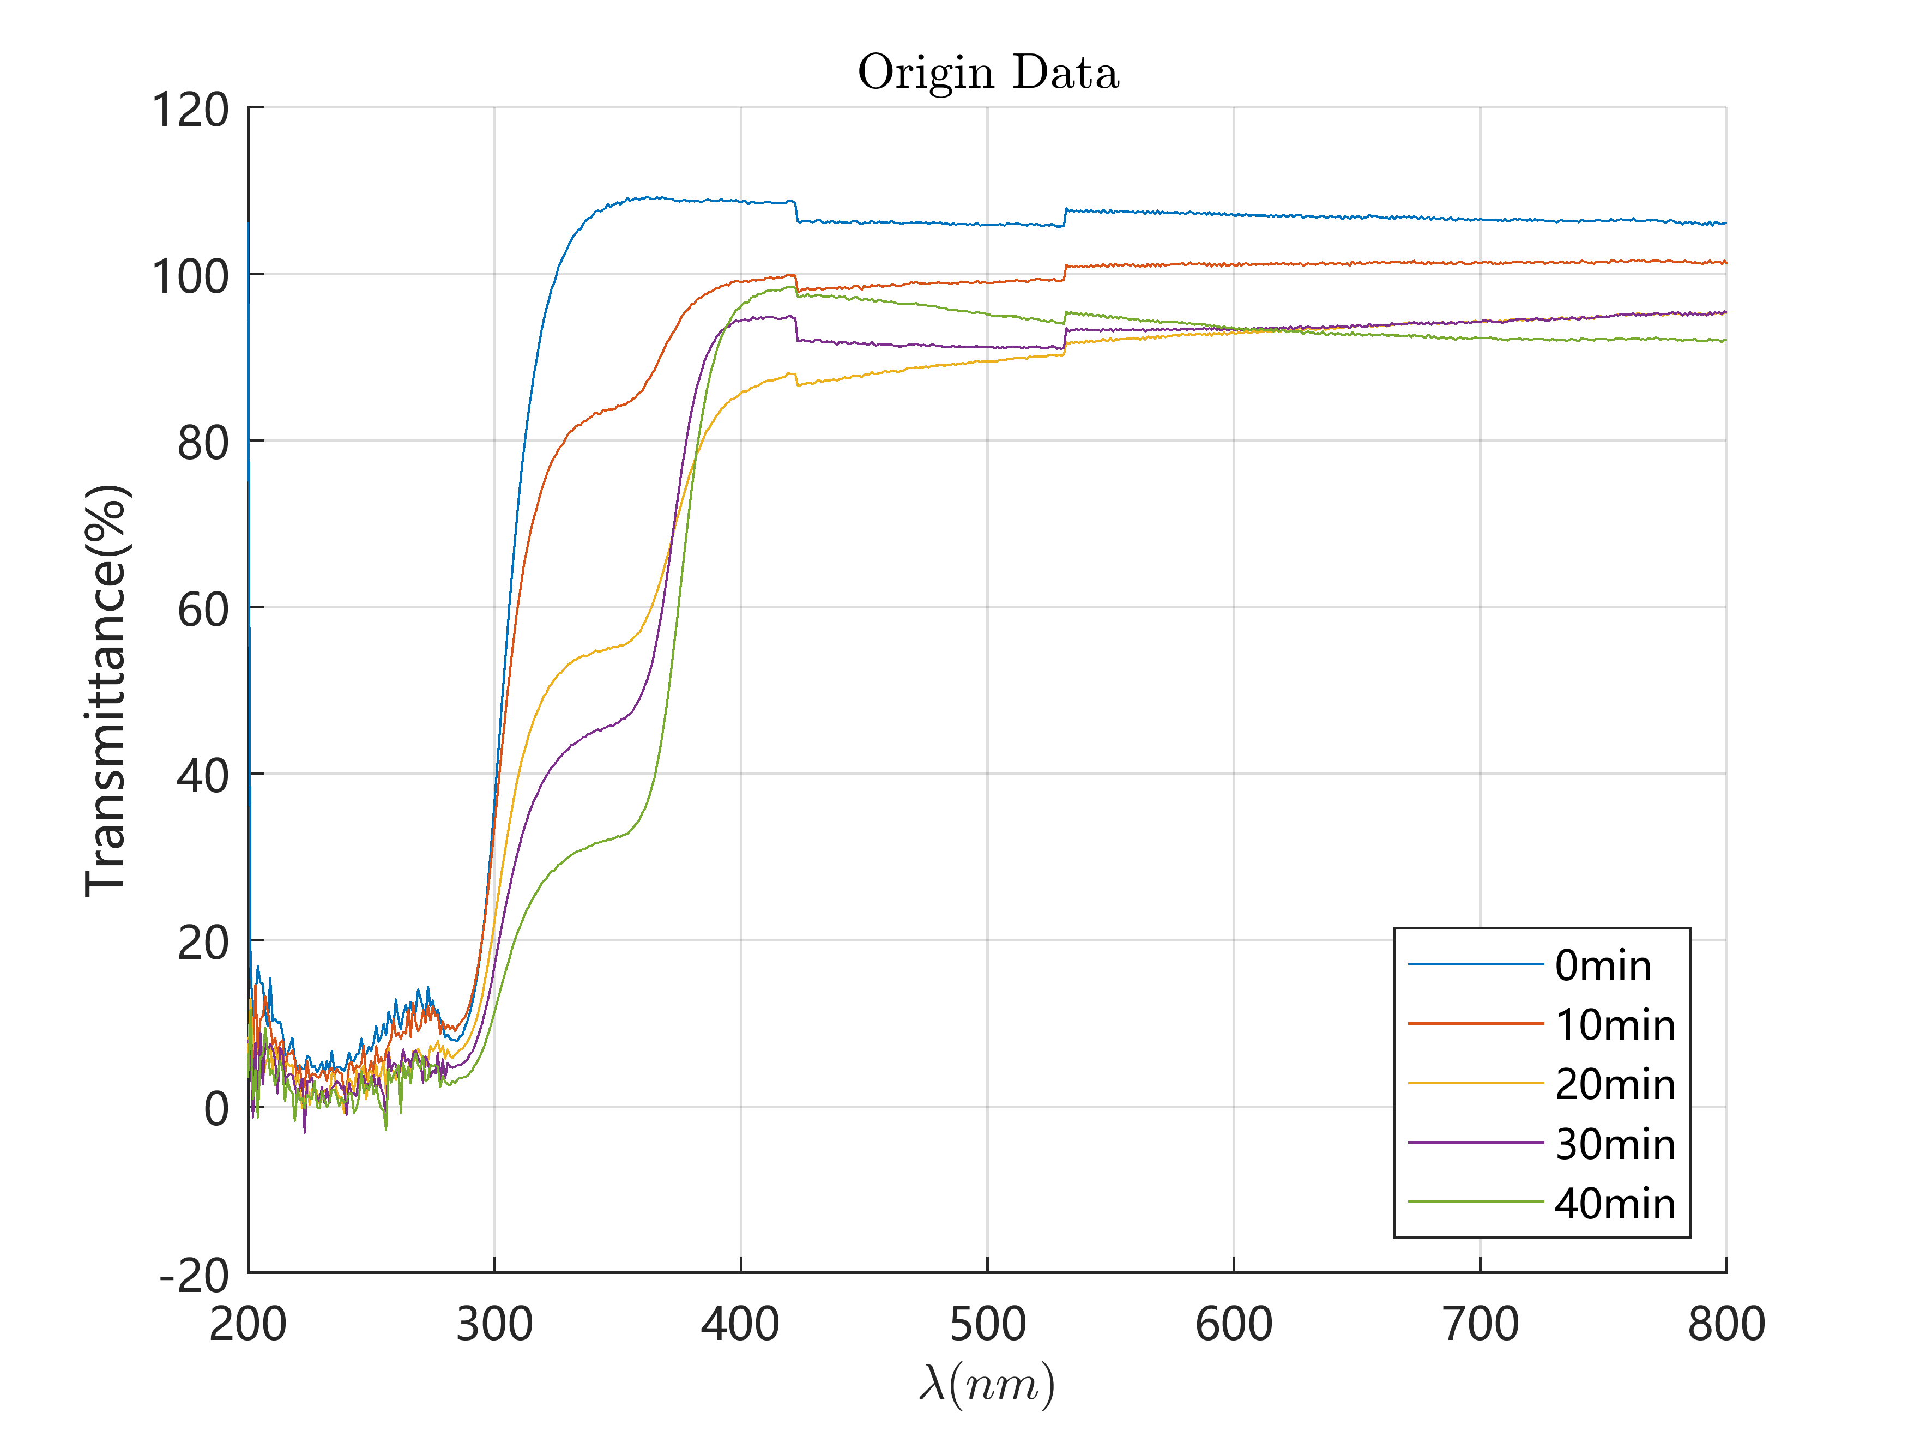

Slide 10
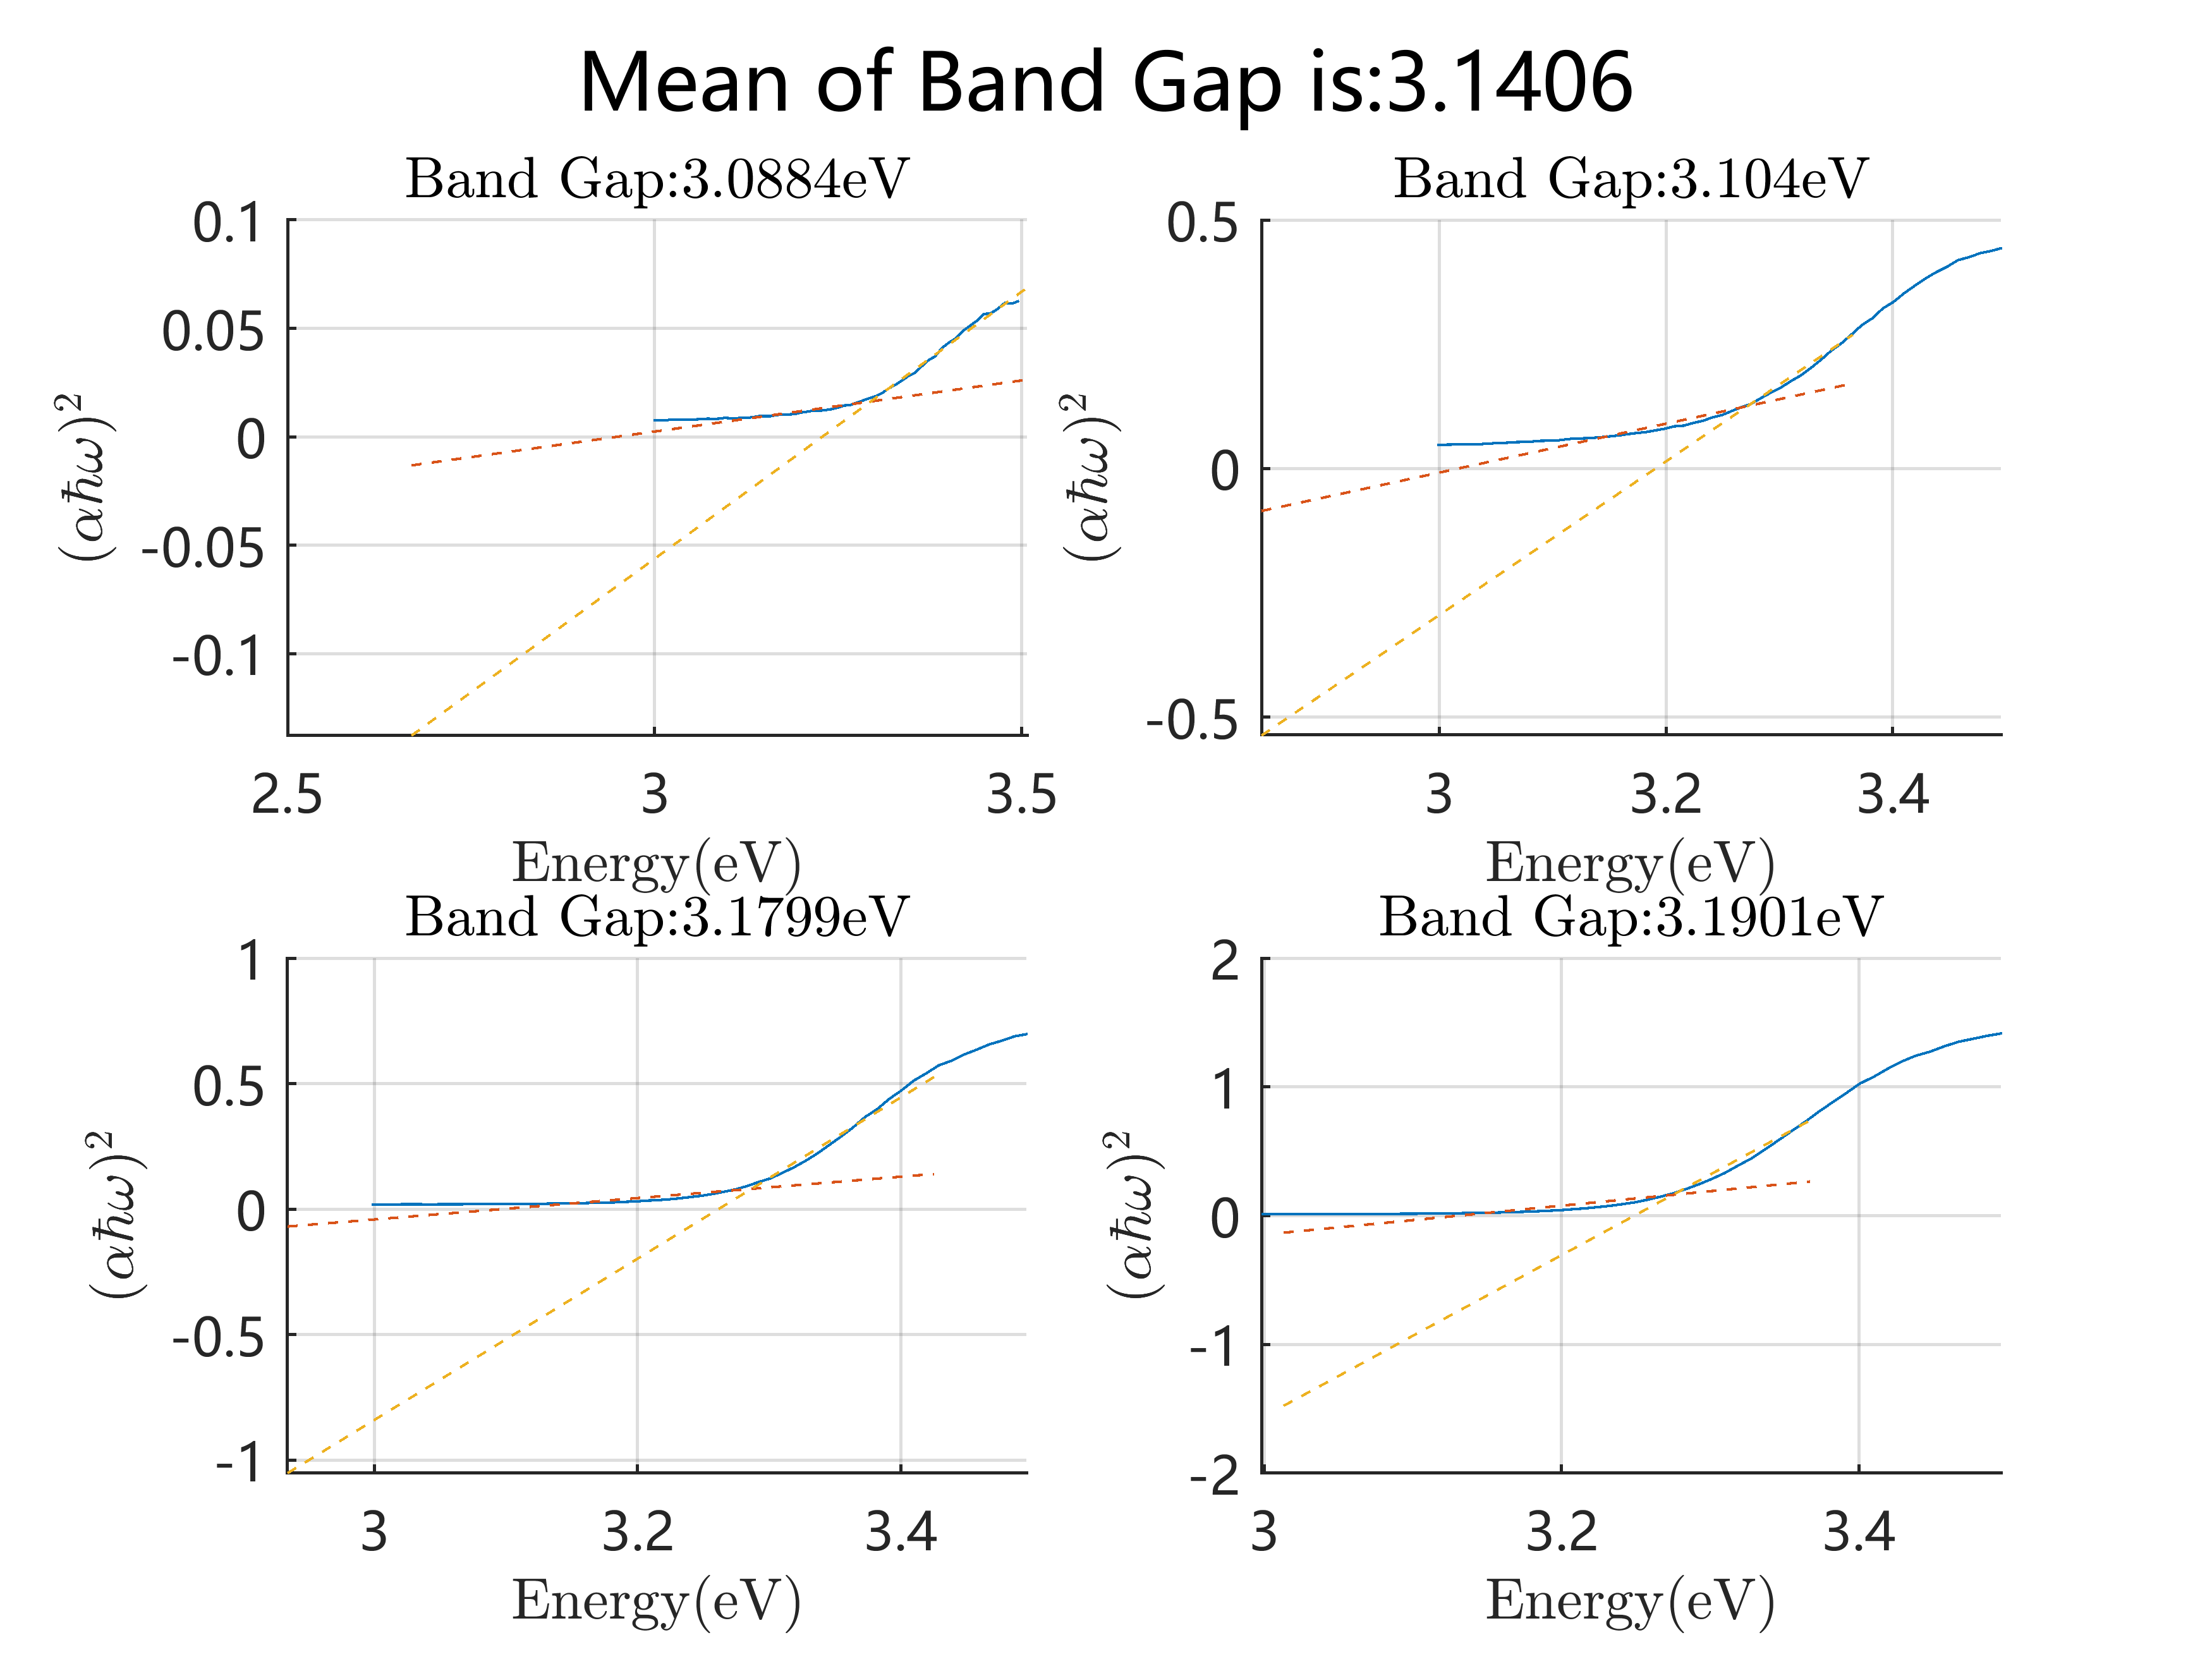

Slide 11
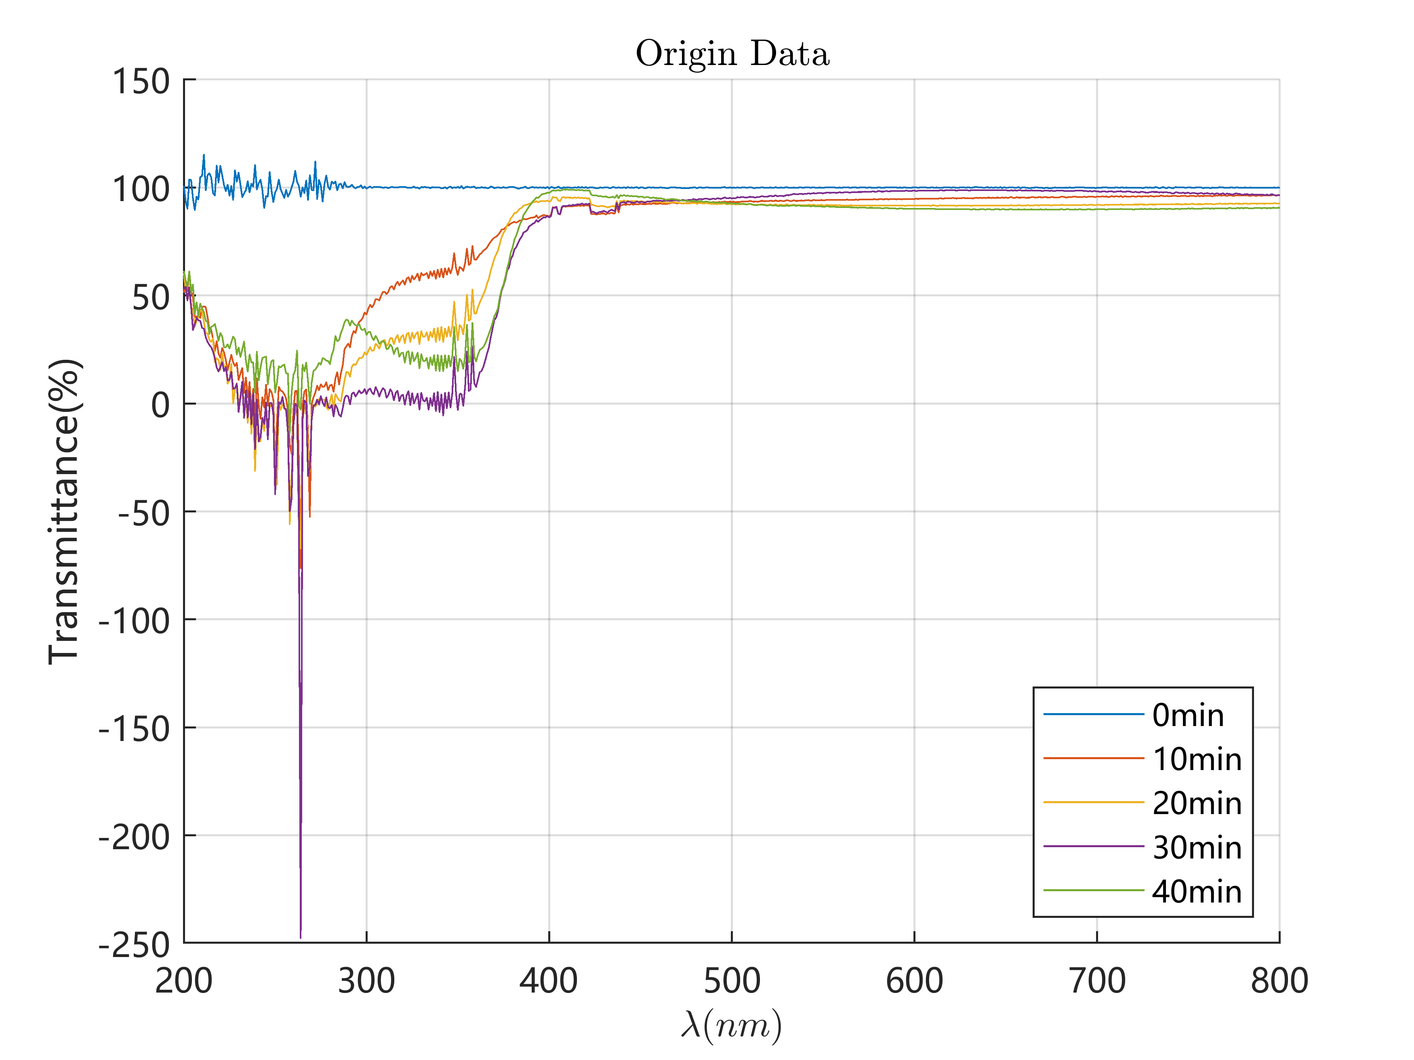

Slide 12
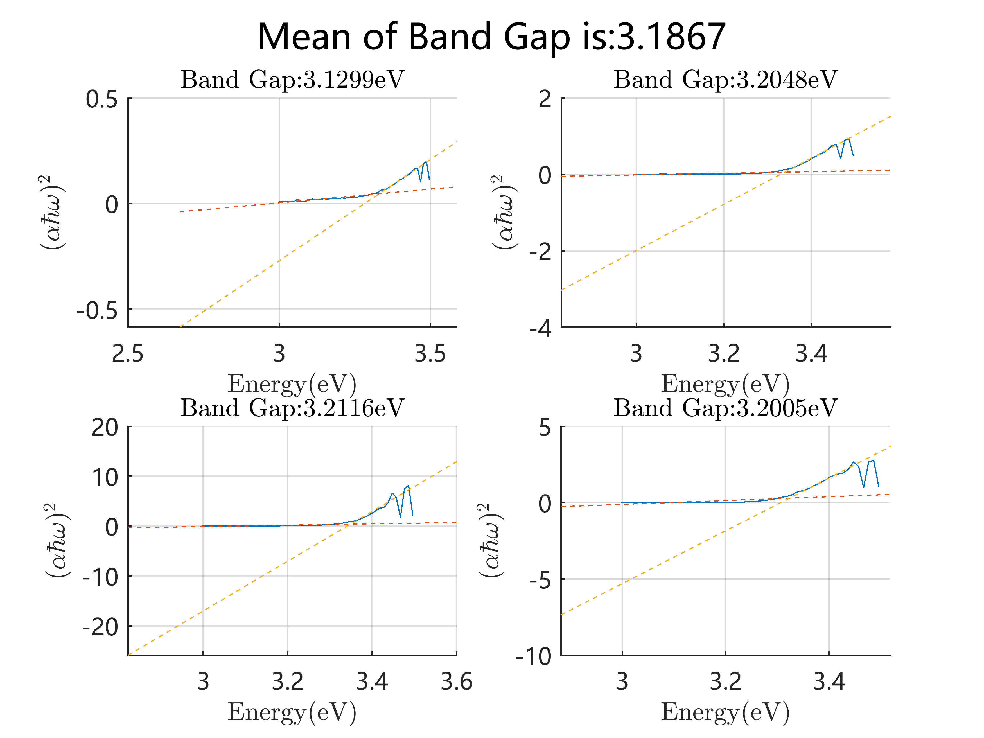

Slide 13
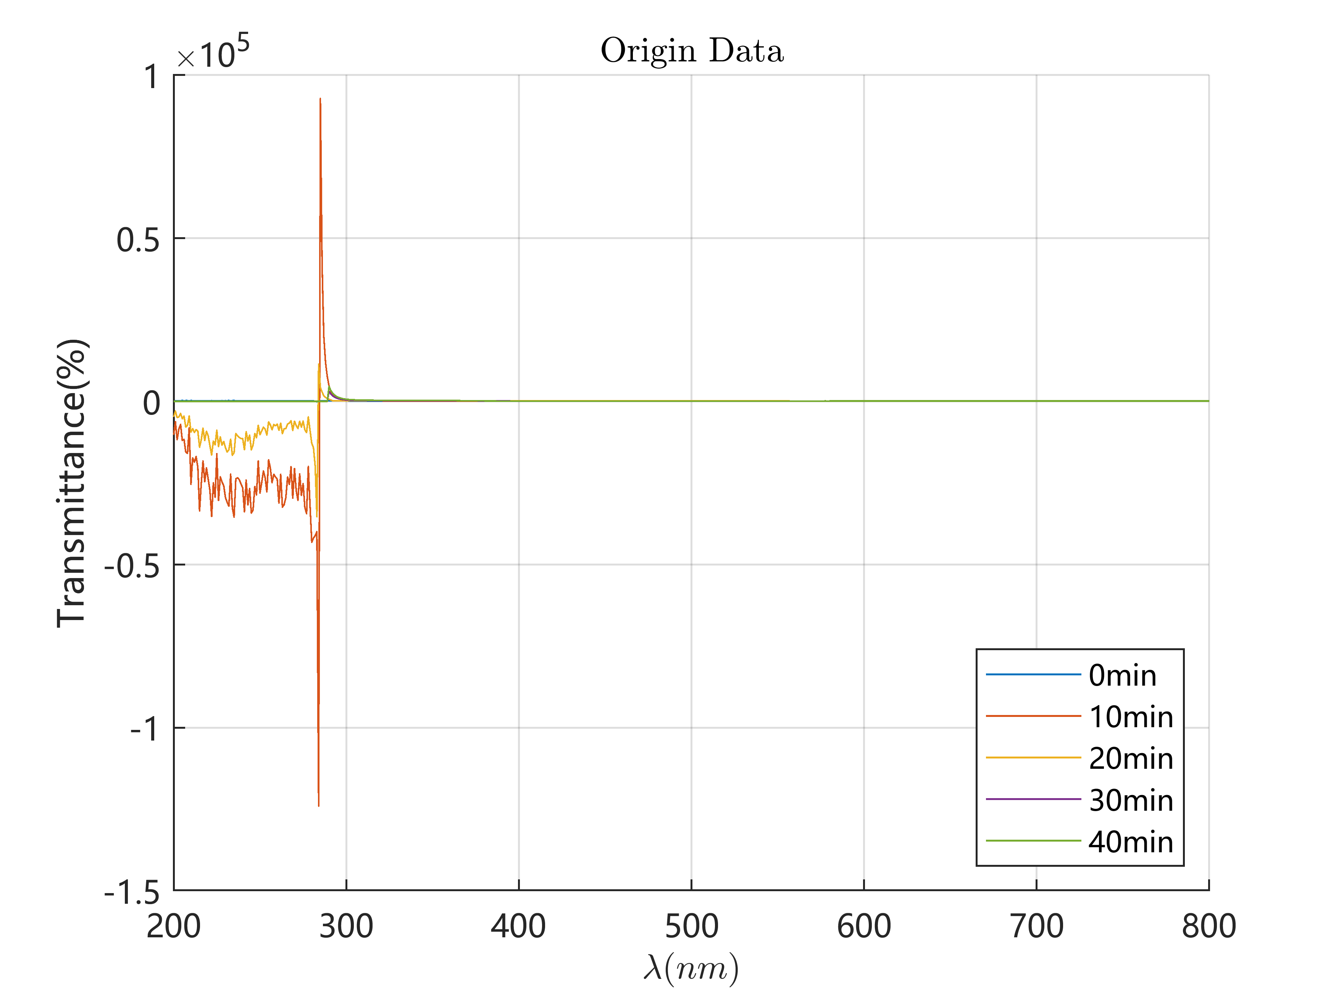

Slide 14
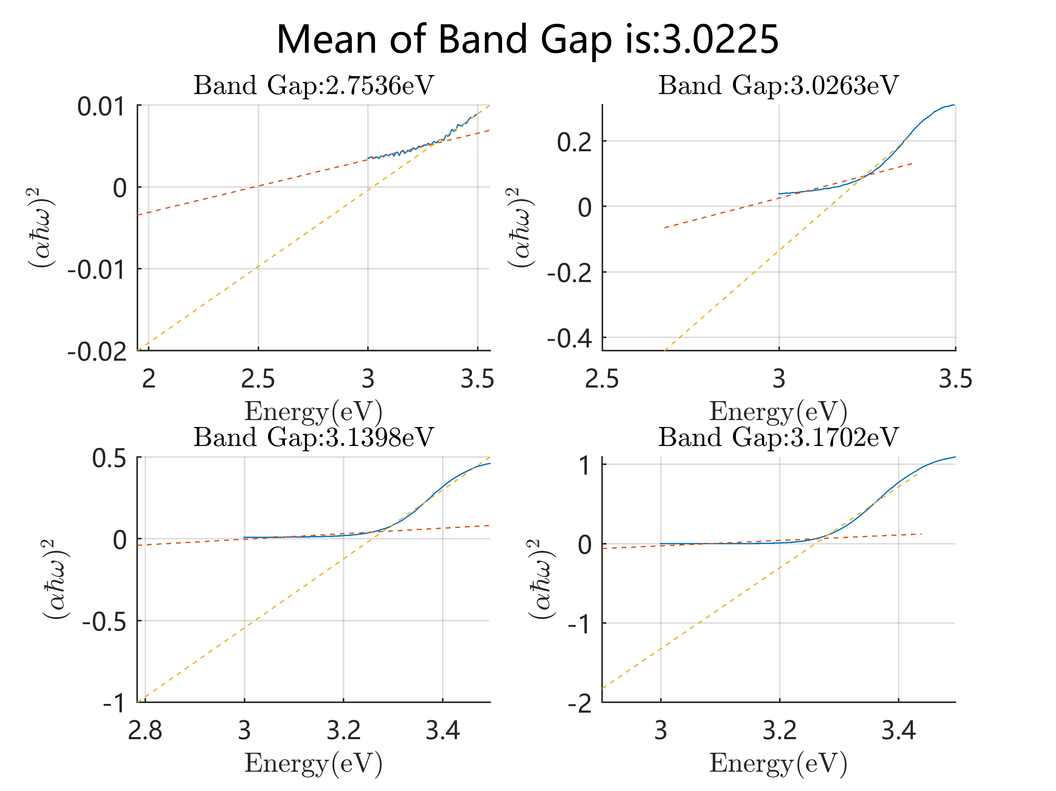

Slide 15
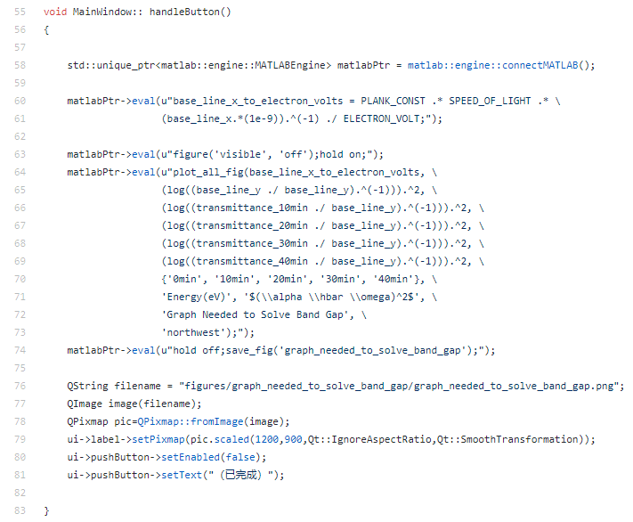
消除误差核心计算代码示例

Slide 16
感谢Stack Overflow、GitHub等各大社区的人们的无私奉献 感谢我的网友们培养了我编程的能力 感谢提供数据的同学和队友
致谢
- 答辩到此结束

